Slide 1


R3.10 – Management des systèmes d’information (partie Agilité)
Projet 3 : Hego Lagunak, une application de parrainage pour le BDE
Présentation de notre rétrospective.
BRIERRE Titouan, DARGAZANLI Nicolas, DAVID Pierre, ERREZARET Leho, MAURICE Alexandre, TRITSCH Guillaume, en TD 1.
Pour le 30/11/2022,

Slide 2
Sommaire
L’ accueil
Recueillir
Analyser pour générer des idées
Établir un plan d’action
La clôture

Slide 3
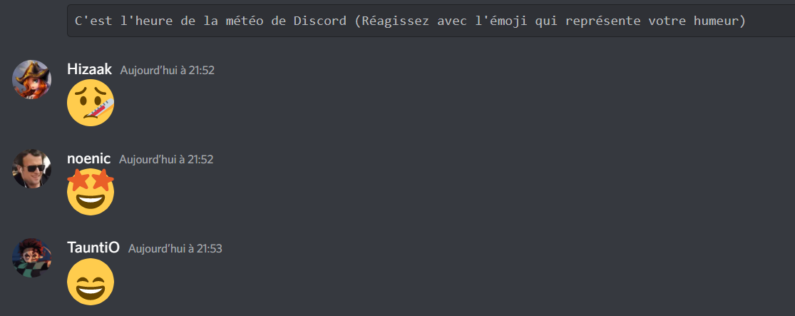
L’accueil : La météo de Discord (5 minutes)
La météo de Discord est une manière rapide et efficace de récupérer l’humeur de toute l’équipe, les émojis offrant une grande possibilité de choix .

Slide 4
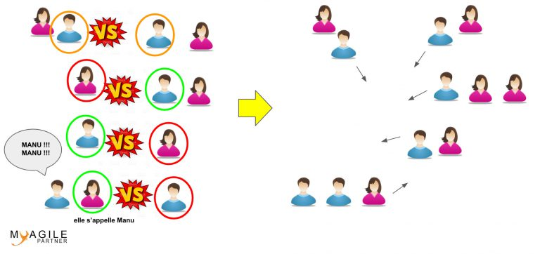
L’accueil : Shifumi géant (10 minutes)

Slide 5
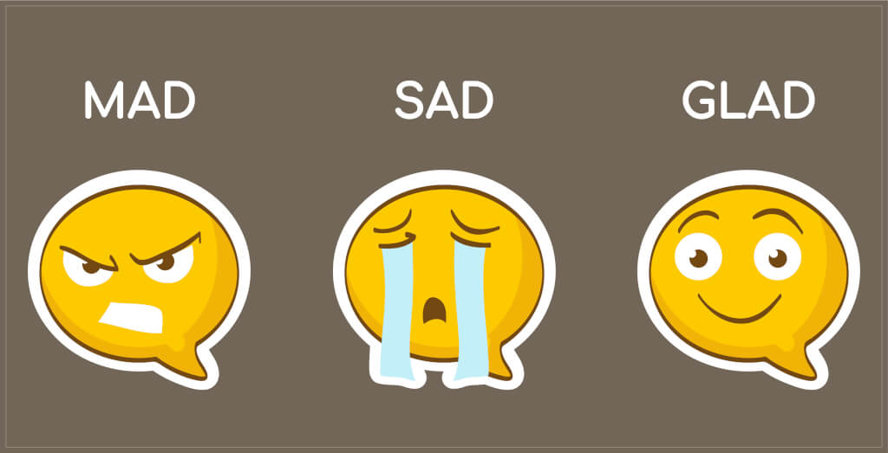
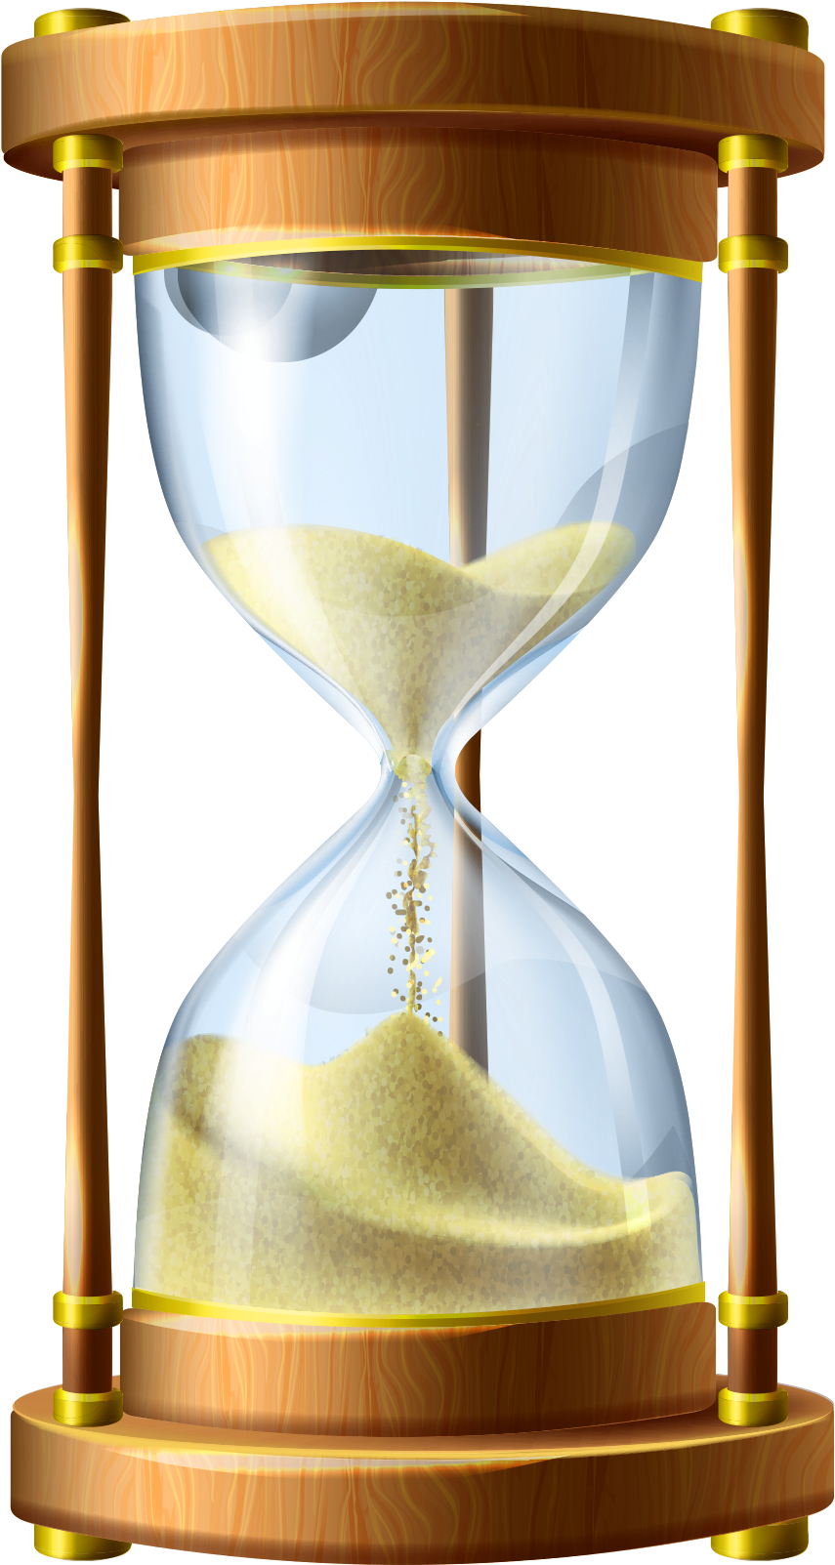
Recueillir (20 minutes)
Maximum 3 post-it par personne pour éviter d’avoir trop de retours.
On vote après pour les idées les plus importantes, avec 3 gommettes par personne maximum.

Slide 6
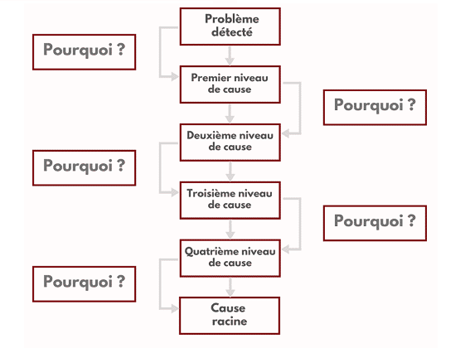
Générer des idées : les 5 “pourquoi ?” (15 minutes)
Ou “5 why ?” en anglais*

Slide 7
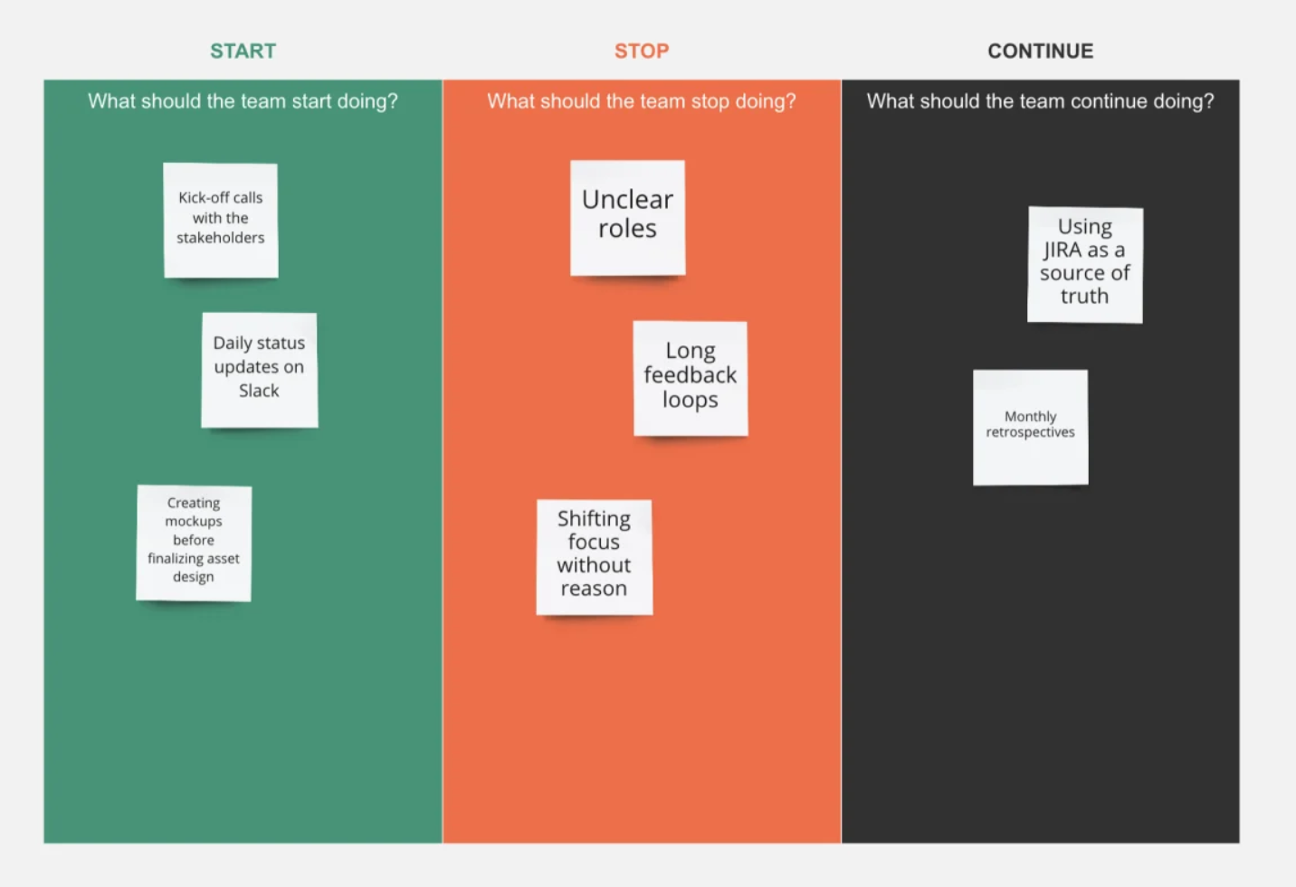
Établir un plan d’action (20 minutes)
En veillant à ce que ça soit SMART ! (Specific, Mesurable, Achievable, Relevant, Time-Boxed)

Slide 8
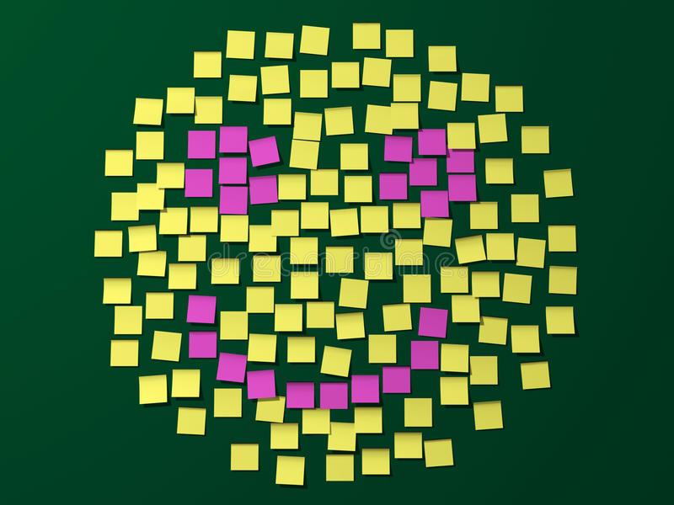
La clôture : R.O.T.I.* 🍖(5 minutes)
Return On Time Invested*

Slide 9

La touche de gentillesse
(7 minutes)
La dernière étape de la rétro où l’on adresse un compliment à un scrum member sur la manière dont il a opéré durant le sprint.
Par exemple :
“Merci Nicolas pour ton aide en PHP tu nous a vraiment sauvés sur ce coup là”
“Merci infiniment Alexandre, sans toi nous étions to-ta-lement perdu !”

